Slide 1
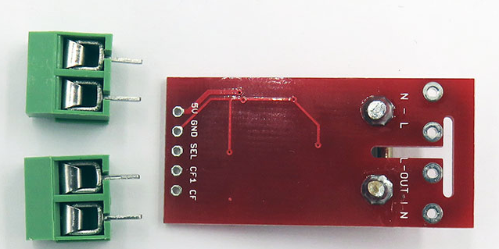
HLW8012 Breakout-Board

Slide 2
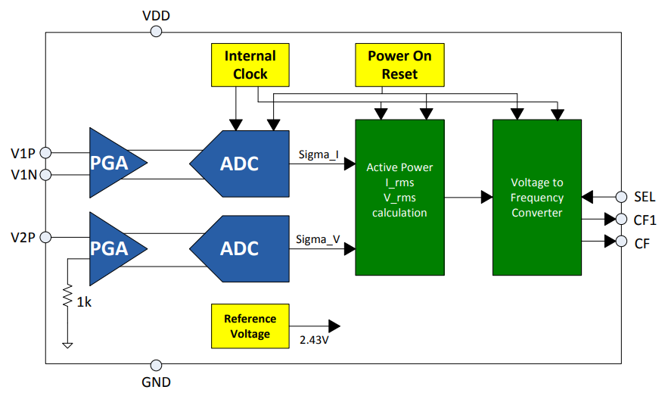
Innenleben des Chips

Slide 3
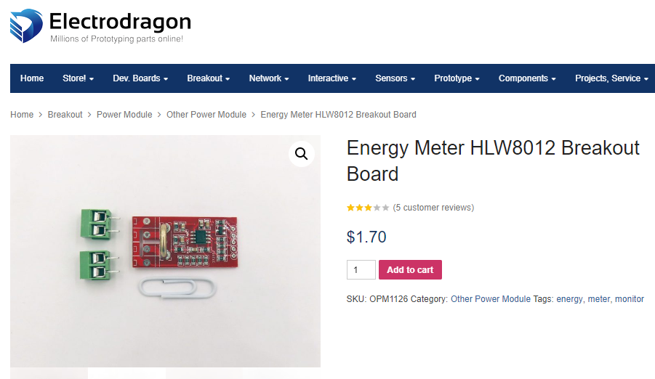
Bezugsquelle

Slide 4
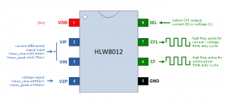
Signale verarbeiten
Strom-/Spannungsmessung umschaltbar über SEL-PIN
PWM-Signal mit Info in der Frequenz (Duty-Cycle == 50%)
Strom/Spannung ➔ PIN CF1
Leistung ➔ PIN CF
http://tinkerman.cat/hlw8012-ic-new-sonoff-pow/

Slide 5
Beschaltung
5V/GND
SEL über 220 Ohm auf 5V
CF1 auf Datenpin

Slide 6
Treibersoftware
PowerDetection
Erkennung, ob Gerät ein- oder ausgeschaltet ist
Keine genaue Messung der Leistung erforderlich
Blockadefreie und möglichst rasche Messung
Implementierung
Fix auf Strommessung eingestellt (Spannung: 230V)
Für CF1-PIN wird ISR auf steigende Flanke registriert
In Ringpuffer werden die letzten 10 Zeitstempel der steigenden Flanken gespeichert
Bei Stromabfrage wird aus dem Mittelwert der Zyklendauern der Strom und über die Spannung die Leistung ermittelt

